Slide 1
VOŠ a VŠ
modely možné spolupráce
Praha, 22.9.2026

Slide 2
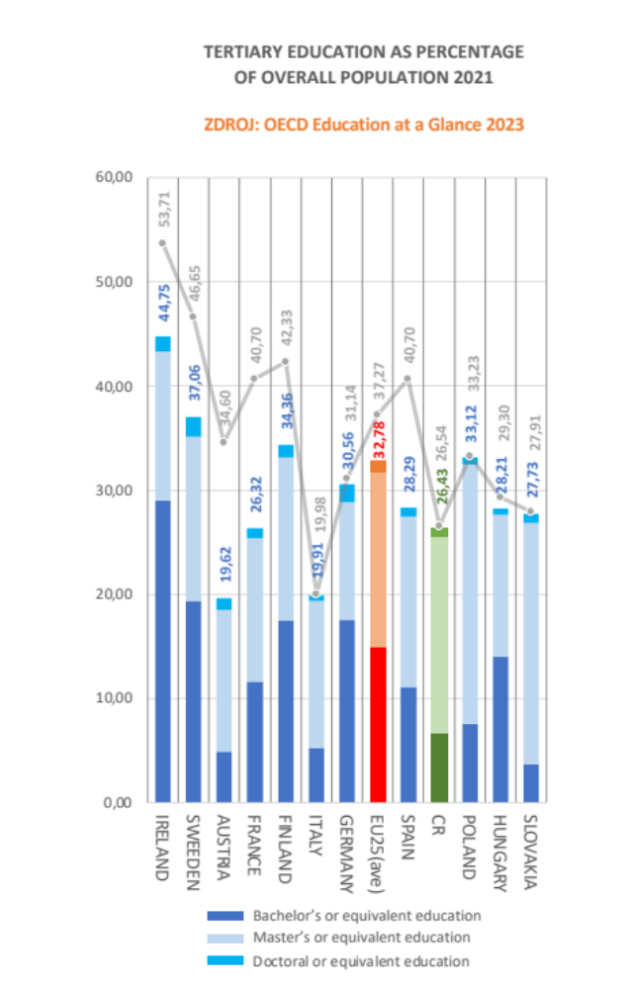
vyšší odborné školství a školy
počítá se do statistik terciální vzdělanosti: ČR dlouhodobě o ~10% níž než průměr EU a nejnižší ze zemí V4
2006 ~13 : 23% ČR : EU
2026 ~33,5 : 44,2% ČR : EU 25-34 letých
VOŠ – v ČR zcela minoritní součást systému terciálního vzdělávání
úroveň terciální vzdělanosti koreluje s produktivitou ekonomiky

Slide 3
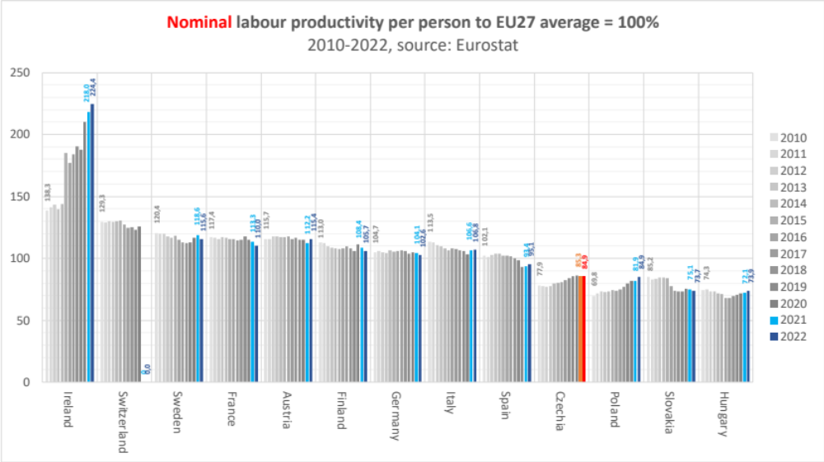


Slide 4
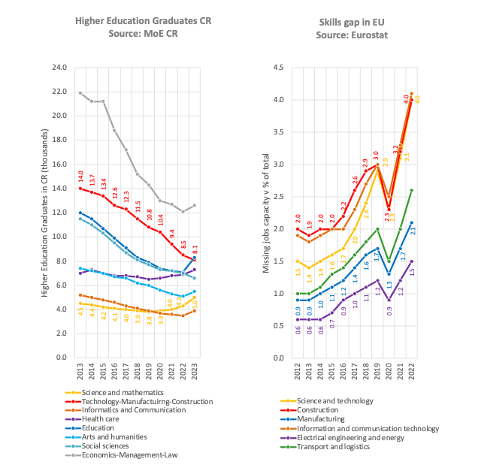
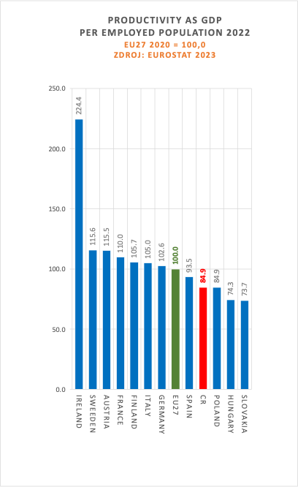
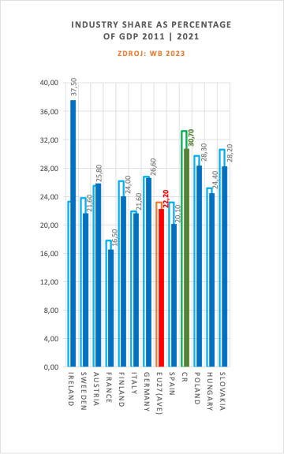
kvalifikační mezera

Slide 5
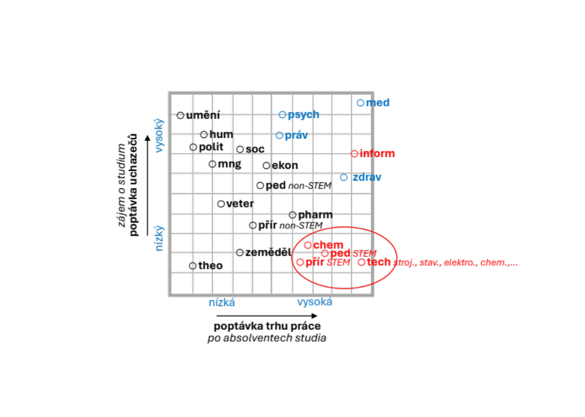
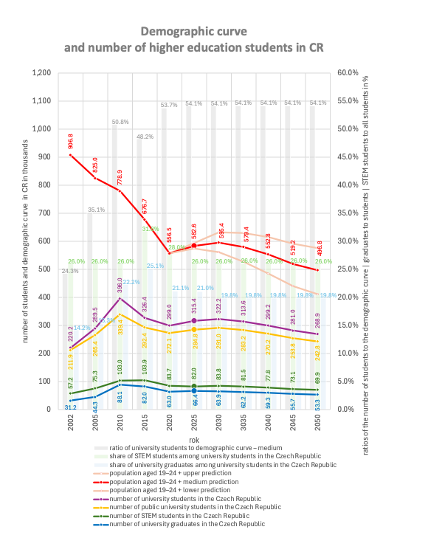
demografická křivka a zájem o studia

Slide 6
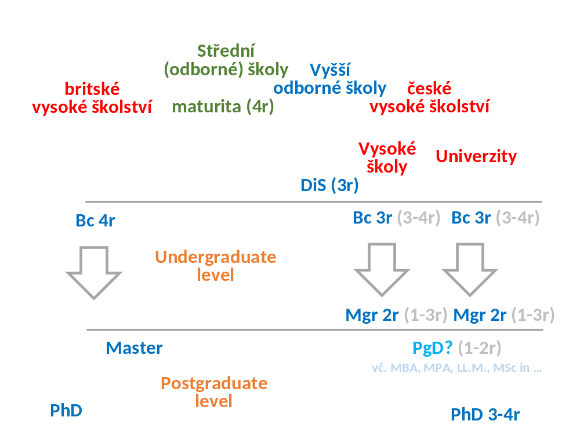
voš vyšší odborné školy

Slide 7
VOŠ-voš a VŠ
střední školství: gymnázia – lycea – průmyslovky
struktura voš – primárně profesní nástavba
zdravotnictví
pedagogika a sociální péče
obchod-ekonomie-účetnictví (obchodní akademie)
informatika
technické (spíše minoritní)
jiné (záchranářské, umělecké…)
Témata
  kvalifikační mezera a STEM?
  demografický vývoj
  úroveň připravenosti ze středních škol a studijní neúspěšnost na VŠ?

Slide 8
modely spolupráce voš a VŠ
krátké formy vzdělávání
nástavbové vzdělávání – dva směry?
profesní příprava
dilatační – přípravné a profesně-orientační
bakalářská studia –
pro VŠ nepřijatelná samostatná penetrace voš do Bc studií s jakýmikoliv přívlastky!
důvody jsou v principu, dostatečné kapacitě VŠ a demografii
ALE
možná symbióza a spolupráce

Slide 9
možná symbioza VOŠ a VŠ
smluvní vztah vázaný na akreditaci voš (vzdělávacího programu) vysokou školou
příprava na vysokoškolské studium
profesní příprava
dilatační – přípravné a profesně-orientační
všeobecný profil – zejm. matematika, fyzika, chemie či
polytechnický profil
v případě napojení a prostupnost voš → VŠ
akreditace vzdělávacího programu a sladění předmětové skladby
možnost uznání kreditů-předmětů či části studia (např. až 1-2 roky)

Slide 10
trendy vysokoškolských studií pro 21. století
modely profilu absolventa
specialista, integrátor, inovátor,
facilitátor
obecnost & specializace?
< 50 % absolventů končí
ve specializaci, kterou absolvovali
šíře znalostí & hloubka odbornosti
T profil (David Gest 1991)
inter & multidisciplinarita
orientace na znalosti vs. myšlení
odborné & přenositelné kompetence
kritické a analytické myšlení,
tvořivost, představivost,
problem solving, teamwork,
project management,
systémové myšlení,
podnikatelské myšlení
facilitátor
šíře znalostí
kritické myšlení
představivost
tvořivost
inter-
disciplinární
a systémové
myšlení
kulturní
vnímavost
personální
způsobilost
empatie
etika
inovační, podnikatelské
a projektové myšlení
integrátor
inovátor
hloubka odbornosti
oborové
kompetence
technologická,
analytická,
Informační způsobilost
specialista

